Slide 1

Vocational School Graduate Academy
Web Developer
Pertemuan #13:
Menggunakan Library atau Komponen
Pre-Existing

Slide 2


Profil Pengajar
Foto Pengajar
Contact
HP WA only :<no hp Pengajar>
Email :<email Pengajar>
Jabatan Akademik <tahun dan jabatan terakhir Pengajar>
Pendidikan
<riwayat pendidikan Pengajar>
Riwayat Pekerjaan
<riwayat pekerjaan Pengajar>
Foto Pengajar
Contact
HP WA only :<no hp Pengajar>
Email :<email Pengajar>

Slide 3
Menggunakan Library atau Komponen Pre-Existing
Deskripsi Singkat mengenai Topik:
Pelatihan ini berhubungan dengan penggunaan komponen-komponen reuse (yang dapat dipergunakan secara berulang) untuk mendukung pengembangan aplikasi yang efisien.
Tujuan Pelatihan:
Peserta pelatihan memiliki sikap, pengetahuan dan keterampilan yang dibutuhkan untuk dapat menerapkan pengelolaan log aplikasi dalam membuat program/aplikasi.
Materi yang akan disampaikan:
1. Pemilihan library
2. Integrasi Library
3. Pembaharuan Library
Tugas:
Memasang library dan menggunakan dalam program
Outcome/Capaian Pelatihan:
Peserta dapat melakukan pemilihan unit-unit reuse yang potensial
Peserta dapat melakukan integrasi library atau komponen pre-existing dengan source code yang ada
Peserta dapat melakukan pembaharuan library atau komponen pre-existing yang digunakan

Slide 4
Library atau Komponen Pre-Existing
Reuse adalah penggunaan kembali suatu kesatuan kode tanpa menulis ulang atau mengubah kode tersebut.
Library adalah pemaketan kode yang dapat digunakan untuk spesiikasi tertentu.
Pre-Existing merupakan istilah untuk library atau komponen yang sudah ada dari sebelumnya.

Slide 5
Keuntungan menggunakan Library
Mengurangi redundansi(pengulangan) penulisan kode.
Menghemat waktu.
Menghemat sumber daya.
Banyak pilihan untuk mengatasi suatu masalah
Kompatibilitas terjaga
Notes:
Lombard Hill Group. "What Is Software Reuse?". lombardhill.com. Lombard Hill Group. Retrieved 22 October 2014.
Penggunaan kembali kode bertujuan untuk menghemat waktu dan sumber daya serta mengurangi redundansi(pengulangan) dengan memanfaatkan aset yang telah dibuat dalam beberapa bentuk dalam proses pengembangan produk perangkat lunak.
Gagasan kunci dalam penggunaan kembali adalah bahwa bagian-bagian dari program komputer yang ditulis pada satu waktu dapat atau harus digunakan dalam pembangunan program lain yang ditulis di lain waktu.

Slide 6
Kategori Library
Library bisa dikategorikan setidaknya menjadi 2, yaitu :
Library di sisi frontend/client (Javascript, CSS)
Library-library yang digunakan untuk mengelola kinerja dan tampilan sebuah website di sisi frontend (client). Hampir semua website saat ini menggunakan library untuk memanipulasi, mempermudah, mempercantik tampilan website.
Library di sisi backend/server (PHP)
Library-library (bukan framework PHP) yang digunakan untuk memudahkan suatu proses pada server. Dengan library, web developer bisa mempersingkat script atau kode program mereka tanpa perlu membuat function atau algoritmanya sendiri. Mereka cukup menggunakan function-function atau mungkin object yang sudah terdapat di dalam library.

Slide 7
Jenis-jenis Library
Library di sisi client (Javascript, CSS), contohnya:
jQuery: library Javascript lintas-platform yang didesain untuk menyederhanakan client-side scripting pada HTML.
Bootstrap: Bootstrap merupakan sebuah library framework CSS yang telah dibuat khusus uintuk mengembangkan front end sebuah website.
Library di sisi server (PHP), contohnya
DomPDF: library yang paling popular untuk mengkonfersi dokumen HTML ke PDF.
Phpspreadsheet: library popular yang ditulis dalam PHP murni yang digunakan untuk membaca dan menulis berbagai format file spreadsheet seperti Excel dan LibreOffice Calc.
Phpword: library popular yang ditulis dalam PHP murni yang digunakan untuk membaca dan menulis dokumen (doc, docx, odt, dll).

Slide 8
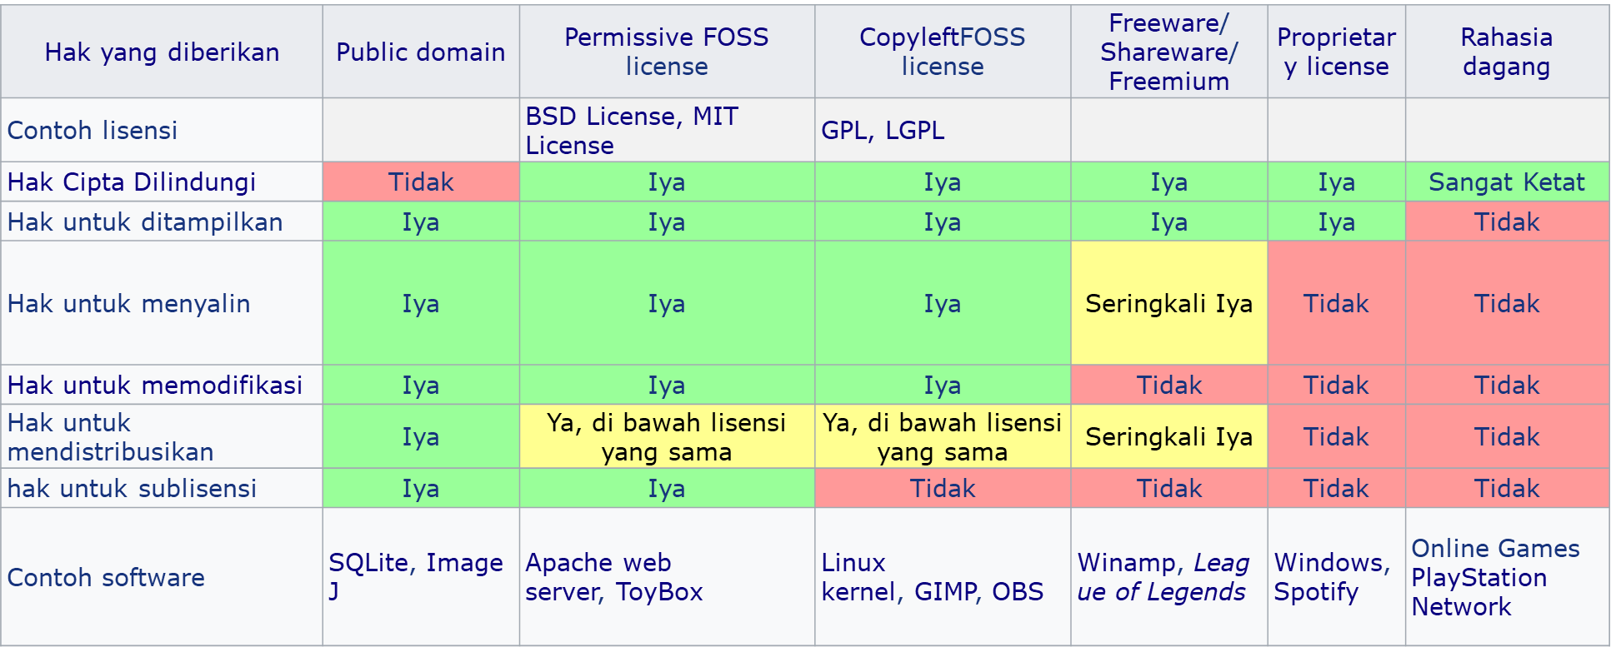
Lisensi Library
Lisensi library biasanya terdapat dalam direktori library disimpan dalam file “LICENSE”
Notes:
Dalam penggunaan library, yang perlu diperhatikan adalah lisensi GPL & LGPL. Dimana untuk library dengan lisensi GPL tidak dapat digunakan untuk software propietary. Sedangka LGPL dapat digunakan untuk software propietary.
https://web.archive.org/web/20140122163130/http://www.redhat.com/f/summitfiles/presentation/May31/Open%20Source%20Dynamics/Troan_OpenSourceProprietyPersp.pdf
Larry Troan (2005). "Open Source from a Proprietary Perspective" (PDF). RedHat Summit 2006 Nashville. redhat.com. p. 10. Archived from the original (pdf) on 2014-01-22. Retrieved 2015-12-29.
http://www.redhat.com/f/summitfiles/presentation/May31/Open%20Source%20Dynamics/Troan_OpenSourceProprietyPersp.pdf
Larry Troan (2005). "Open Source from a Proprietary Perspective" (PDF). RedHat Summit 2006 Nashville. redhat.com. p. 10. Archived from the original (pdf) on 2014-01-22. Retrieved 2015-12-29.

Slide 9
Mendapatkan Library PHP
Mengunduh file langsung dari website penyedia library
Cara ini adalah cara manual dimana kita harus mengunduh library, menaruh file-file library dalam project website kita, dan memuat (load/require) file utama library pada kode program kita.
Menggunakan library manager (Composer)
Cara ini adalah cara mudah dan direkomendasikan (bagi middle/senior developer) untuk mendapatkan library dengan mudah dan tanpa khawatir akan isu kompatibilitas program.

Slide 10
Mengunduh file langsung
Ketergantungan antar library atau unit dilakukan manual.
Memperbaharui library dilakukan dengan memeriksa di website/repository.
Isu kompatibilitas kode program dicek secara manual.
Tidak membutuhkan software tambahan.

Slide 11
Library manager
Ketergantungan antar library atau unit dapat dilakukan secara otomatis
Memperbaharui library dapat dilakukan dengan mudah
Isu kompatibilitas kode program dicek secara otomatis
Download PHP Composer (https://getcomposer.org)
PHP Composer menyediakan format standar untuk mengelola dependensi PHP dan pustaka-pustaka yang diperlukan
Packagist - Main Composer repository (https://packagist.org). Merupakan website repository library-library PHP yang dapat diinstal dengan Composer.

Slide 12
Instalasi Composer
Instalasi di Windows
Pastikan terlebih dahulu PHP atau paket XAMPP sudah terinstall.
Download file installer Composer di https://getcomposer.org/Composer-Setup.exe
Ikuti petunjuk instalasi.
Composer akan meminta lokasi file PHP berada. Biasanya ada dalam folder C:\XAMPP\php\php.exe
Setelah proses instalasi selesai, composer dapat dijalankan melalui command prompt (CMD).
Untuk cek versi composer bisa ketikan perintah “composer -v”

Slide 13
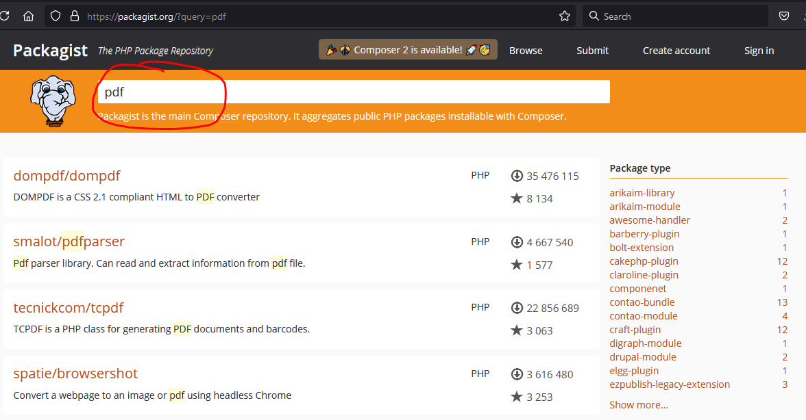
Pemilihan Library PHP
Kita bisa membuka website https://packagist.org untuk mencari dan memilih library yang kita butuhkan
Contoh kita ingin mencari library untuk eksport ke PDF
Notes:
Identifikasi Class unit-unit reuse dipelajari dari dokumentasi API

Slide 14
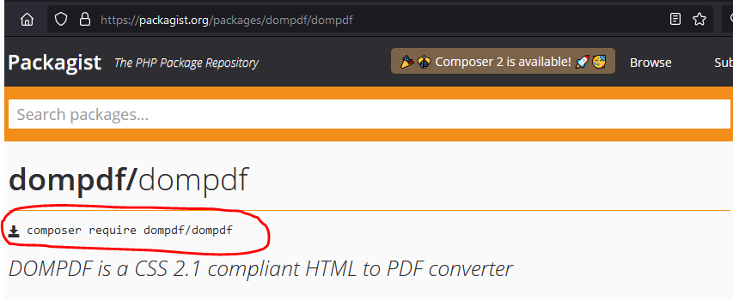
Pemilihan Library PHP (cont.)
Kita klik dompdf/dompdf
Maka akan tampil halaman seperti berikut (perhatikan kalimat yang ditandai lingkar merah, perintah itu akan kita gunakan untuk install library pada project website kita)
Notes:
Identifikasi Class unit-unit reuse dipelajari dari dokumentasi API

Slide 15
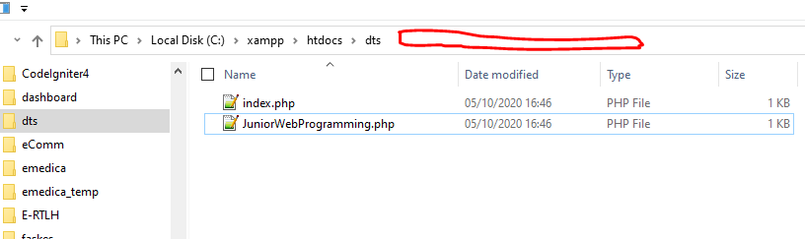
Instalasi Library dengan Composer
Buka command prompt/terminal .
Pindah ke direktori tempat project PHP dibuat. Misal di Windows:
# cd C:\xampp\htdocs\dts
Cara alternatif: buka folder C:\xampp\htdocs\dts, lalu klik dibagian yang dilingkari merah, kemudian ketik cmd lalu tekan enter.

Slide 16
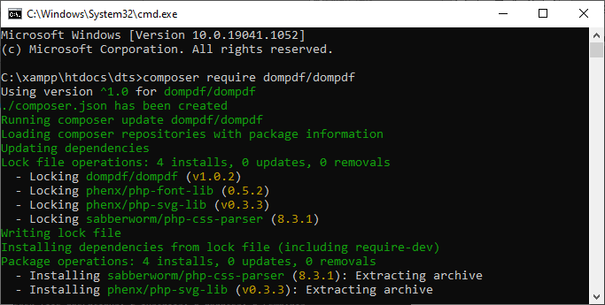
Instalasi Library dengan Composer
Jalankan perintah:
# composer require dompdf/dompdf
Proses instalasi

Slide 17
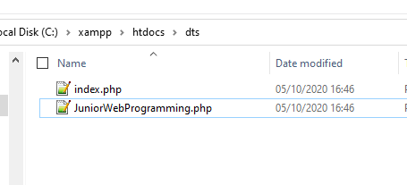
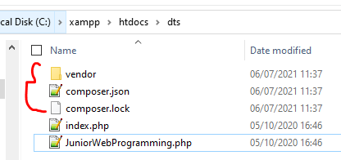
Instalasi Library dengan Composer
Hasil instalasi
Terdapat 2 file dan 1 folder hasil dari composer, dimana
composer.lock: file yang dibuat oleh Composer untuk menyimpan detail paket-paket yang “telah” diunduh oleh Composer.
composer.json: file yang dibuat oleh composer dan bisa kita ubah, yang digunakan untuk mencatat daftar library yang “kita pilih/gunakan” pada project.
vendor: merupakan folder dimana tempat library-library yang telah diunduh dan yang akan kita gunakan pada project website kita.

Slide 18
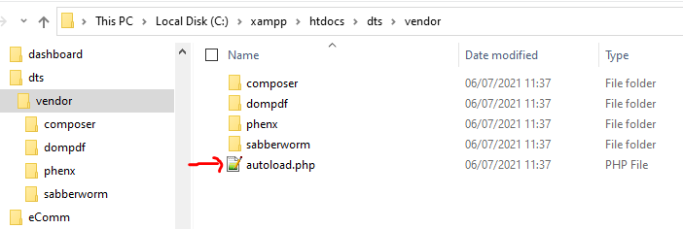
Instalasi Library dengan Composer
Isi folder vendor
Folder vendor inilah yang berisi library-library PHP yang ingin kita gunakan. Dan file autoload.php disediakan composer untuk memuat semua library yang dibutuhkan.
File autoload.php ini WAJIB kita muat (required) pada kode program kita, apabila ingin menggunakan library-library PHP yang telah di instal menggunakan Composer.

Slide 19
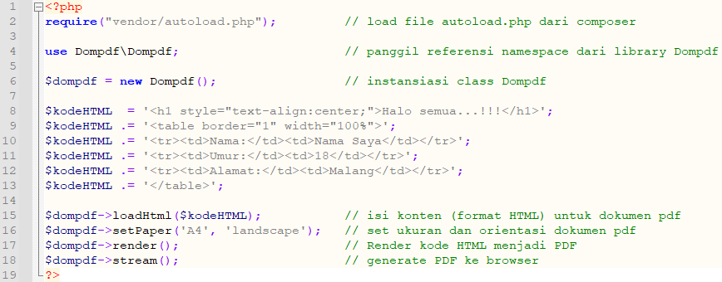
Instalasi Library dengan Composer
6. Implementasi Library

Slide 20
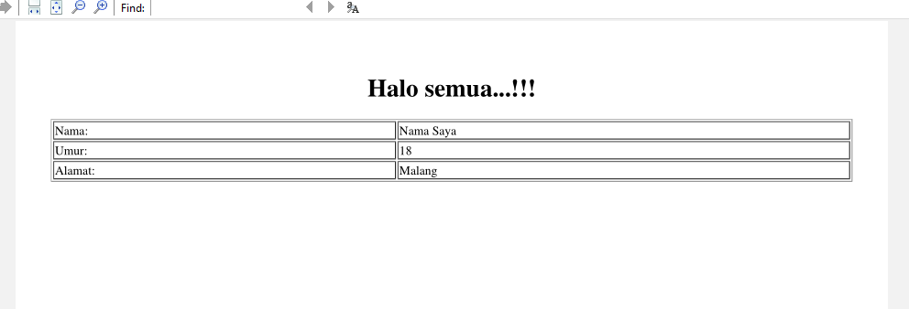
Instalasi Library dengan Composer

Slide 21
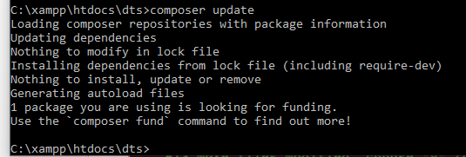
Memperbaharui Library
Memperbaharui library dengan composer, dapat dilakukan dengan perintah yang dijalankan dalam direktory project:
# composer update
Proses update composer

Slide 22
Memperbaharui Library
Untuk menghindari penggunaan komponen yang sudah kadaluarsa (obsolete), library perlu diperbaharui.
Pembaharuan library yang diunduh secara langsung, proses pembaharuan dilakukan dengan memeriksa langung ke website/repository library terkait.

Slide 23
Pertimbangan?
Apakah itu memperkenalkan perubahan yang anda butuhkan?
Apa manfaat yang Anda dapatkan dari peningkatan?
Apa yang terjadi apabila Anda tidak melakukan update?
Apakah manfaatnya lebih besar daripada risiko atau investasi waktu?

Slide 24
Pertimbangan…
Apakah itu memperkenalkan perubahan yang anda butuhkan?
Perubahan pada libray biasanya untuk memperbaiki bug di versi sebelumnya.
Biasanya juga terdapat fitur-fitur baru.
Tampilan dan performa yang lebih baik, mengikuti perkembangan teknologi dan gadget.

Slide 25
Pertimbangan…
Apa manfaat yang Anda dapatkan dari peningkatan?
Perbaikan pada bug-bug di versi sebelumnya
Fitur-fitur baru yang lebih stabil dan fleksibel
Perbaikan pada system yang digunakan (grid system, js, css, dll)
Mendapatkan modul kode yang lebih rapi

Slide 26
Pertimbangan…
Apa yang terjadi apabila Anda tidak melakukan update?
Periksa dependencies dari website anda
Periksa perkembangan teknologi yang digunakan oleh website anda
Periksa permintaan dari klien yang menggunakan jasa anda
Notes:
Dependency atau ketergantungan adalah package-package yang terkait dan dibutuhkan oleh suatu program atau aplikasi, bootstrap merupakan framework yang memiliki dependency dengan beberapa vendor misalkan JS. Web yang anda bangun menggunakan bootstrap, khususnya yang menyertakan link nya secara online, juga mengalami dependency kepada boostrap itu sendiri. Ada beberapa versi bootstrap yang benar-benar berbeda dengan versi sebelumnya, ada yang hamper sama. Hal ini harus diperhatikan , agar tidak terjadi kesalahan pada saat web ande diload oleh browser.

Slide 27

Pertimbangan…
Apakah manfaatnya lebih besar daripada risiko atau investasi waktu?
Bug diperbaiki
Fitur-fitur yang ditawarkan sangat menarik dan menjadi nilai tambah bagi perusahaan
Biaya yang dibutuhkan sesuai atau dibawah budget
Bila tidak diupdate ada beberapa script yang menampilkan error
Tidak ada bug di versi lama
Fiturnya tidak terlalu dipakai
Tidak ada nilai tambah bagi perusahaan
Biaya yang dibutuhkan berada diatas budget
Tidak ada dependency yang berarti

Slide 28
Kesimpulan
Identifikasi kelas dalam library dapat dilakukan dengan membaca dokumentasi library
Penggunaan kembali library/class dapat meningkatkan efisiensi penulisan program
Pengelolaan library dipermudah menggunakan tool manajemen library (composer)

Slide 29
Referensi:
https://www.php.net/manual/en/function.microtime.php
https://www.interaction-design.org/literature/article/user-interface-design-guidelines-10-rules-of-thumb
https://packagist.org/packages/dompdf/dompdf

Slide 30





TERIMA KASIH
Notes:
https://drive.google.com/file/d/1jKnBDUesjTeEQ0fGjHWxVtKbRe2okeqs/view

